Slide 1
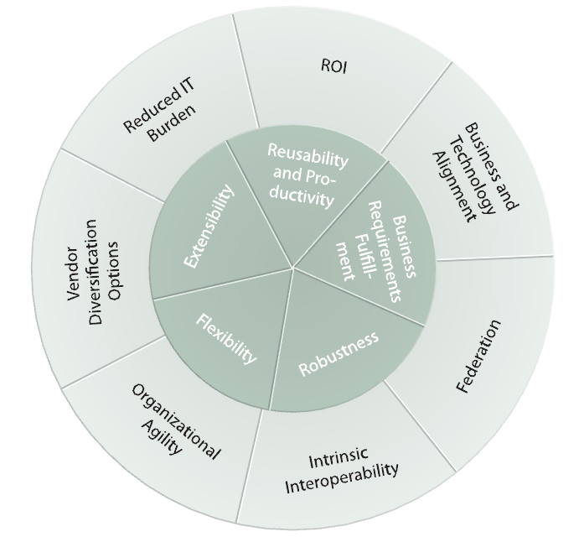
外部：业务上的支持（商务上的目标）
Vendor Diversification Options: 服务供应商的服务拥有统一中立的标准接口
Intrinsic Interoperability: 基于服务构造的服务生态系统中的服务系统之间应该潜在的可互操作性
Organizational Agility: 企业组织内部甚至可以不用以人事为基本单位进行企业的划分，而是以服务作为基本单位来组织企业
Federation: 所有为企业提供了服务的服务提供商都可以以联盟的方式加以组合
Reduced IT Burden: 由于复用减少了重复开发 IT 资源的成本负担
Business and Technology Alignment: 由于面向服务的交流方式更有利于 IT 专家和业务领域专家的交流
ROI（投资回报率）: 面向服务的计算会带来商业上 ROI 的增加
投资回报率
内部：IT 特性支撑（技术上的目标）
Flexibility: 软件系统能够以灵活多变、快速构造的方式加以实现
Robustness: 出现 bug 能快速定位、快速替换，甚至无缝切换
Extensibility: 全新特性被引入到服务系统时可以灵活、快速、代价越小越好地应对
Business Requirements Fulfillment: 业务和技术上的相关性，良好地处理业务领域专家和 IT 专家的交流问题
Reusability and Productivity: 服务的可重用性、复用（以上目标的基础）
减少IT系统冗余
商业和技术的对齐
可拓展性
可重用性和生产效率
供应商多元化选择
灵活
商业需求履约
鲁棒性
联盟
敏捷组织（企业灵活性）
互操作性

